Slide 1







第三节
第十章
三重积分
一、三重积分的概念
二、三重积分的计算
机动 目录 上页 下页 返回 结束

Slide 2


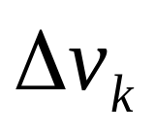

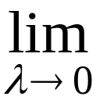

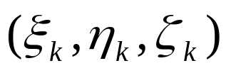
一、三重积分的概念
引例: 设在空间有限闭区域 Ω 内分布着某种不均匀的
物质,
密度函数为
求分布在 Ω 内的物质的
质量 M .
解决方法:
类似二重积分解决问题的思想, 采用
“分割, 近似, 求和, 取极限”
Ω
可得
机动 目录 上页 下页 返回 结束

Slide 3

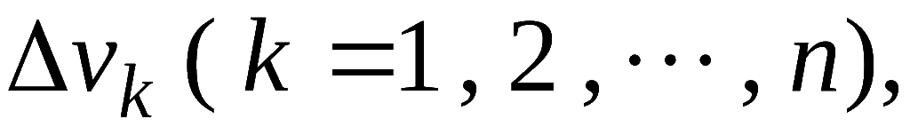
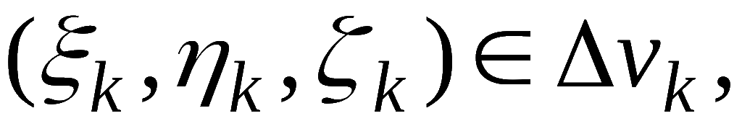
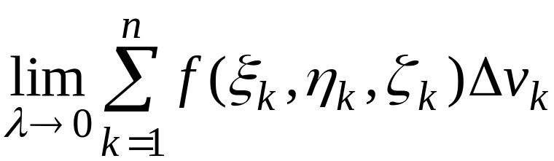
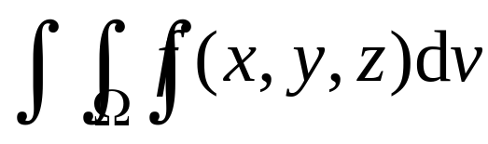



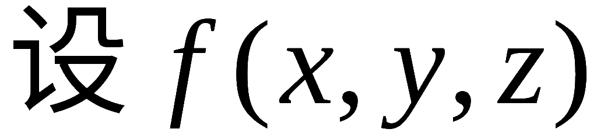

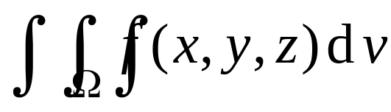

定义. 设
若对 Ω 作任意分割:
任意取点
下列“乘
积和式” 极限
记作
存在,
则称此极限为函数
在Ω上的三重积分.
称为体积元素,
在直角坐标系下常写作
性质:
三重积分的性质与二重积分相似.
例如
中值定理.
在有界闭域 Ω 上连续,
V 为Ω 的
体积,
则存在
使得
机动 目录 上页 下页 返回 结束

Slide 4

二、三重积分的计算
1. 利用直角坐标计算三重积分
先假设连续函数
通过计算该物体的质量引出下列各计算
方法:
方法1 . 投影法 (“先一后二”或“先单后重”)
方法2 . 三次积分法
方法3 . 截面法 (“先二后一”)
机动 目录 上页 下页 返回 结束

Slide 5

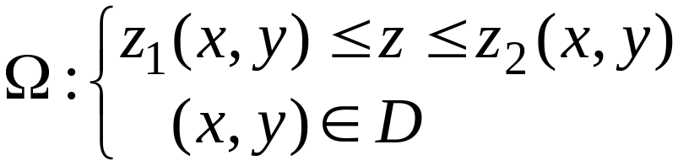


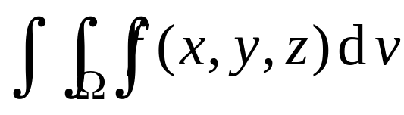
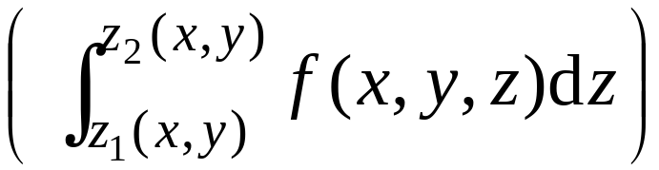

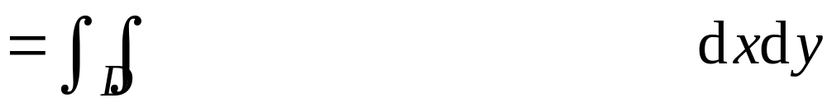



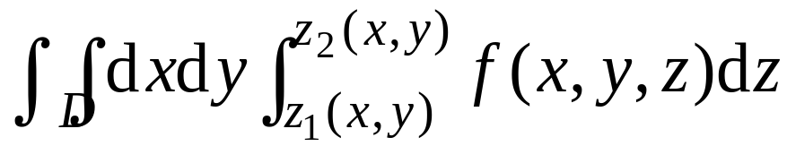
方法1. 投影法 (“先一后二” )
记作
机动 目录 上页 下页 返回 结束

Slide 6


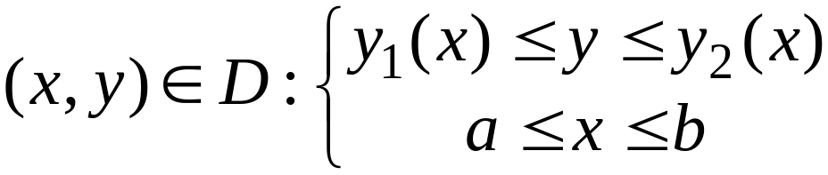
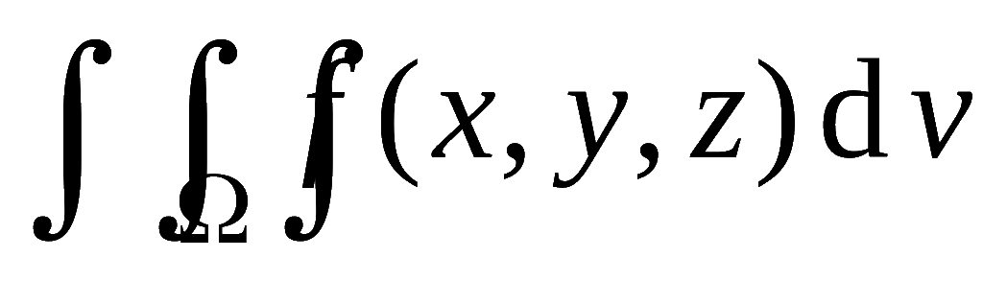
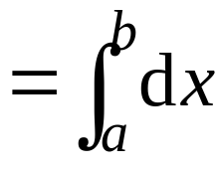
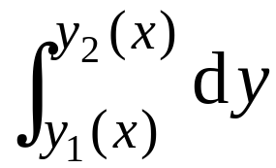
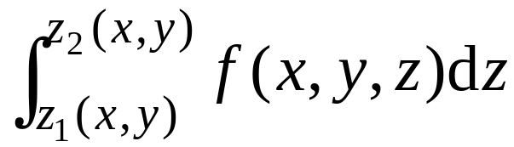
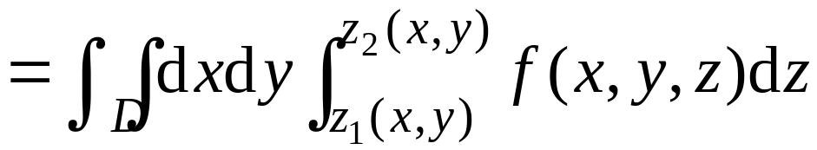
方法2. 三次积分法
设区域
利用投影法结果 ,
把二重积分化成二次积分即得:
投影法
机动 目录 上页 下页 返回 结束

Slide 7


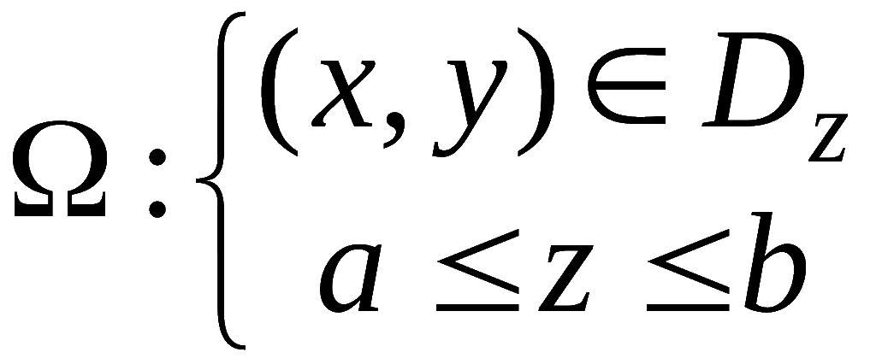



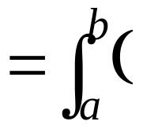
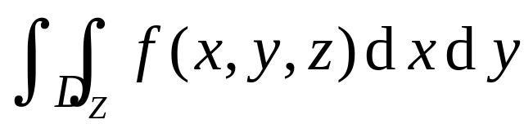

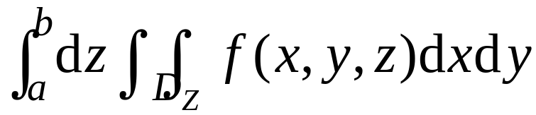
方法3. 截面法 (“先二后一”)
记作
机动 目录 上页 下页 返回 结束

Slide 8
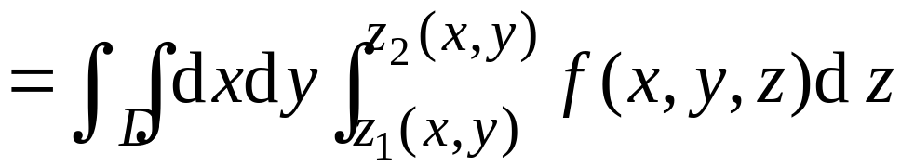
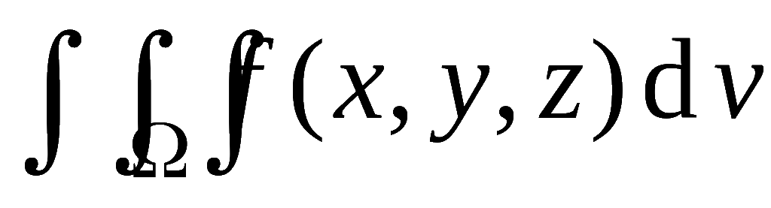
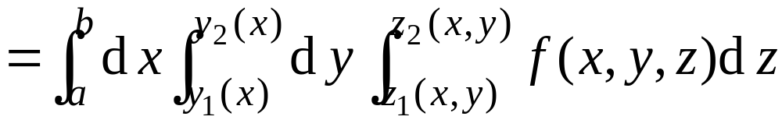
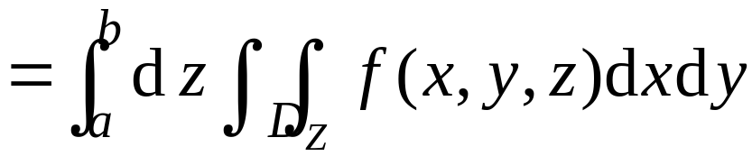
小结: 三重积分的计算方法
方法1. “先一后二”(投影法)
方法2. “三次积分”
方法3. “先二后一” (截面法)
三种方法(包含12种形式)各有特点,
具体计算时应根据
被积函数及积分域的特点灵活选择.
机动 目录 上页 下页 返回 结束

Slide 9
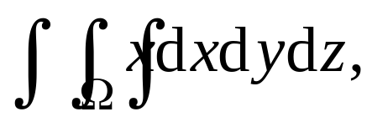


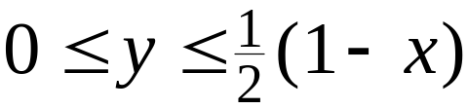



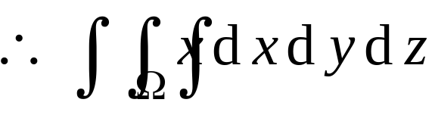
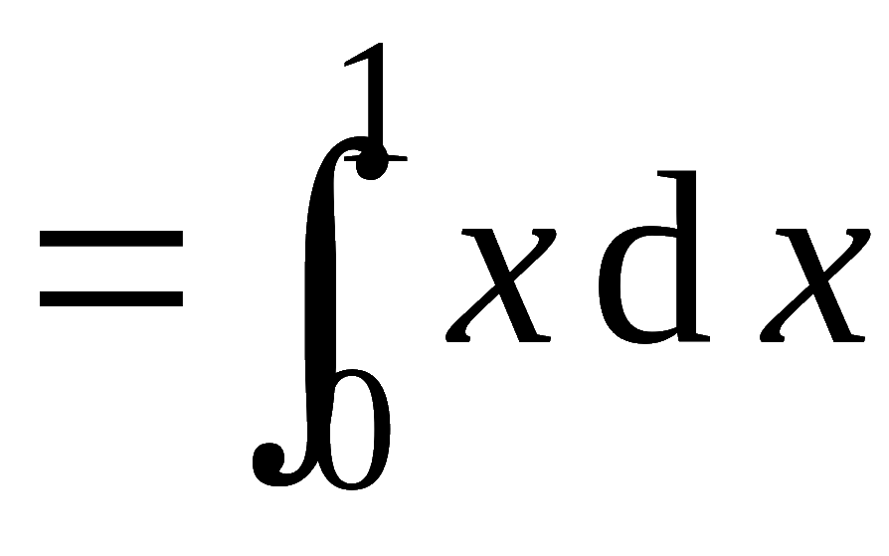
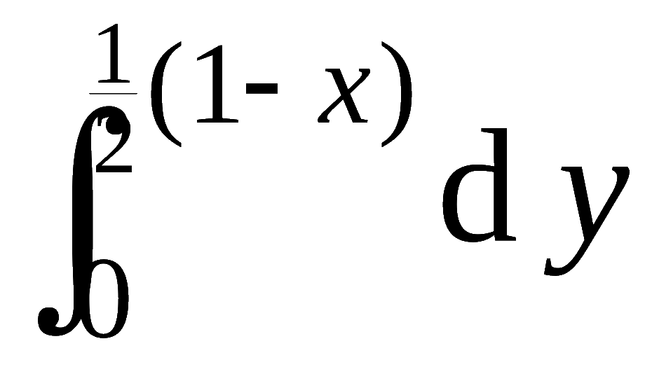
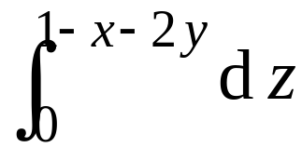
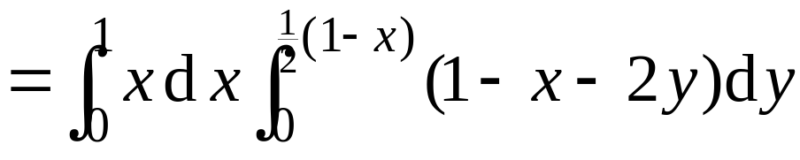
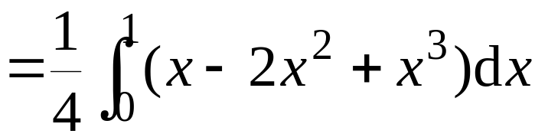
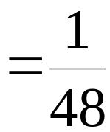
例1. 计算三重积分
其中Ω 为三个坐标
面及平面
所围成的闭区域 .
解:
机动 目录 上页 下页 返回 结束

Slide 10
课堂练习.
P164 1题，2题，6题

Slide 11
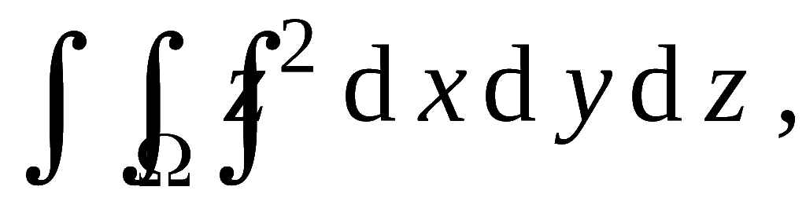

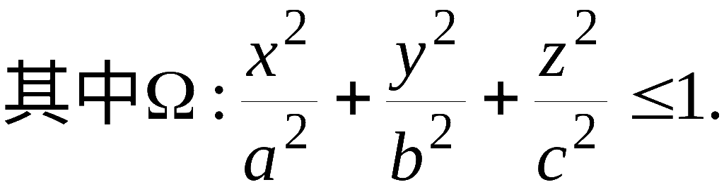

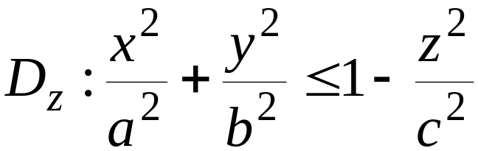
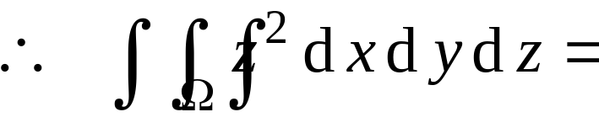
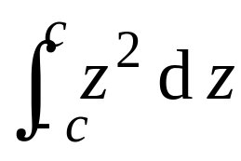
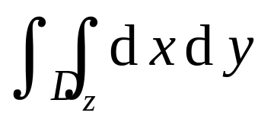
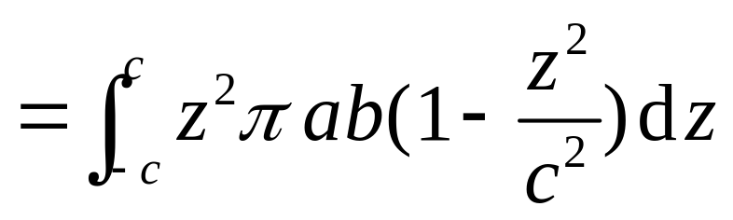
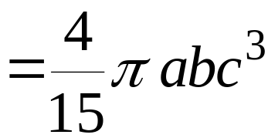
例2. 计算三重积分
解:
用“先二后一 ”
机动 目录 上页 下页 返回 结束

Slide 12
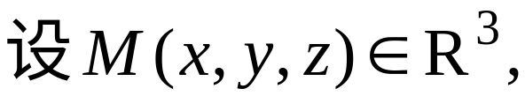



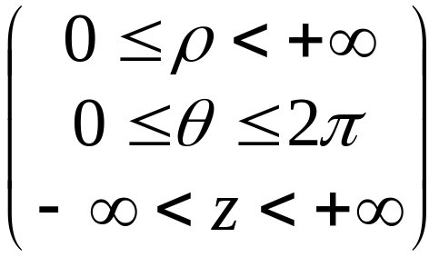














2. 利用柱坐标计算三重积分
就称为点M 的柱坐标.
直角坐标与柱面坐标的关系:
坐标面分别为
圆柱面
半平面
平面
机动 目录 上页 下页 返回 结束

Slide 13



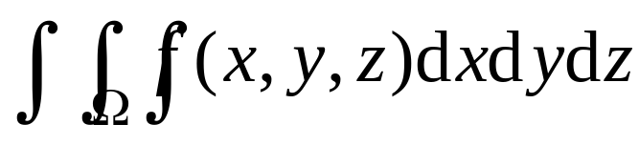

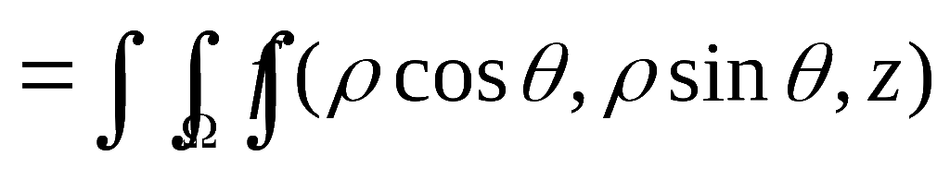




如图所示, 在柱面坐标系中体积元素为
因此
适用范围:
1) 积分域表面用柱面坐标表示时方程简单 ;
2) 被积函数用柱面坐标表示时变量互相分离.
机动 目录 上页 下页 返回 结束

Slide 14
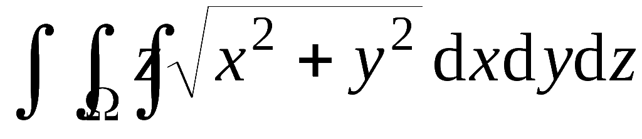














例3. 计算三重积分
其中Ω为由
柱面
及平面
所围
成半圆柱体.
解: 在柱面坐标系下
机动 目录 上页 下页 返回 结束

Slide 15














例4. 计算三重积分
其中Ω由抛物面
与平面
所围成 .
解: 在柱面坐标系下
原式 =
机动 目录 上页 下页 返回 结束

Slide 16
















3. 利用球坐标计算三重积分
就称为点M 的球坐标.
直角坐标与球面坐标的关系
坐标面分别为
球面
半平面
锥面
机动 目录 上页 下页 返回 结束

Slide 17








在球面坐标系中
因此有
适用范围:
1) 积分域表面用球面坐标表示时方程简单;
2) 被积函数用球面坐标表示时变量互相分离.
机动 目录 上页 下页 返回 结束

Slide 18














例5. 计算三重积分
其中Ω
与球面
所围立体.
解: 在球面坐标系下
思考：能否在柱面坐标系下化为三次积分？
机动 目录 上页 下页 返回 结束

Slide 19




内容小结
坐标系 体积元素 适用情况
直角坐标系
积分区域多由坐标面
围成 ;
柱面坐标系
被积函数形式简洁, 或
球面坐标系
变量可分离.
注意:
三重积分也可以当被积函数为1时表示空间立体体积；
机动 目录 上页 下页 返回 结束

Slide 20
三重积分的计算步骤：
1. 画出积分区域草图（立体或其投影区域）,
结合被积函数选择坐标系；
注：图形抽象时，可只画投影区域。
2. 选择积分方法（次序），写出积分限；
3. 化为三次积分；
4. 计算三次积分。

Slide 21












思考与练习
1. 将
用三次积分表示,
其中Ω由
六个平面
所
围成 ,
提示:
机动 目录 上页 下页 返回 结束

